Slide 1




TRƯỜNG TIỂU HỌC SỐ 2 TÂY GIANG
CHÀO MỪNG QUÝ THẦY CÔ
VỀ DỰ GIỜ THĂM LỚP
Môn Tiếng Việt lớp 3
BÀI 1: BẦU TRỜI (T1,2)
Giáo viên: Lê Thị Hải
Lớp: 3

Slide 2
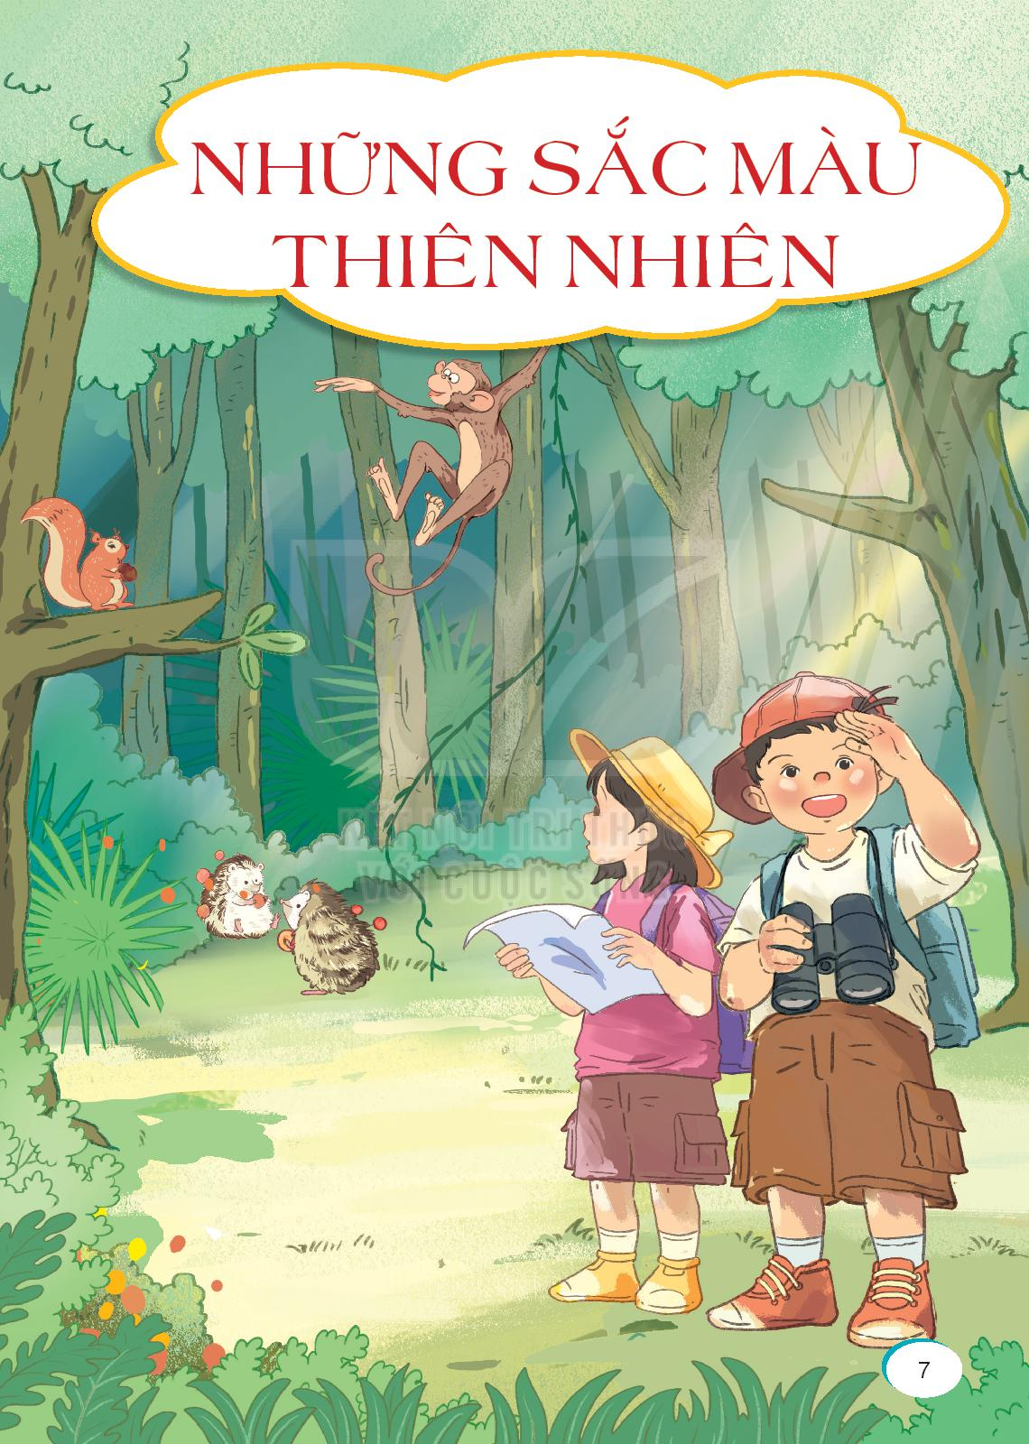

Slide 3
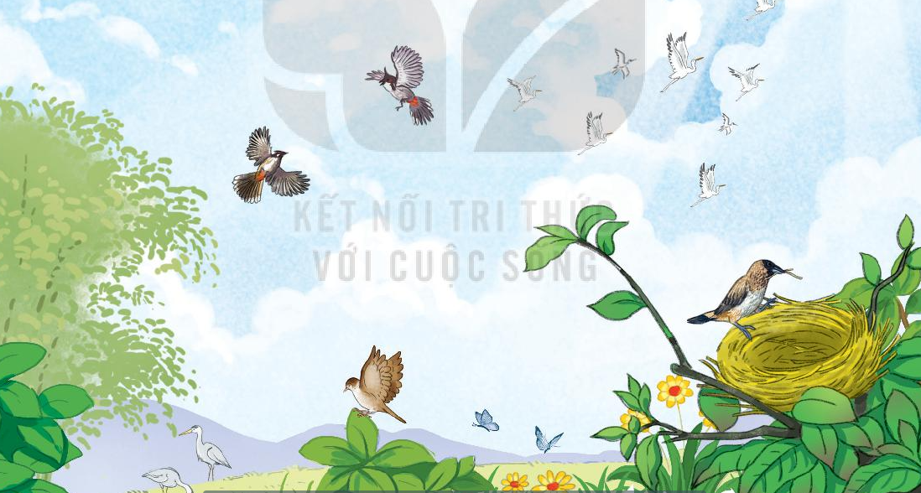
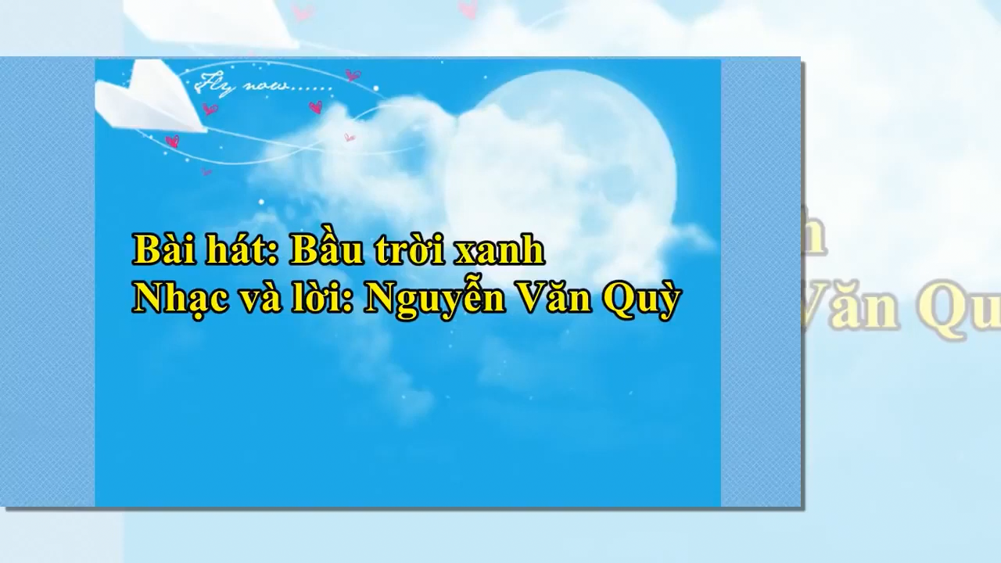

Slide 4
Thứ……ngày…..tháng…..năm…….
TIẾNG VIỆT
Bài 1: BẦU TRỜI
1. Hướng dẫn đọc.
Đọc trôi chảy toàn bài, ngắt nghỉ câu đúng, chú ý câu dài. Đọc diễn cảm các lời thoại với ngữ điệu phù hợp.
2. Chia đoạn.
+ Đoạn 1: Từ đầu đến gió nhẹ.
+ Đoạn 2: Tiếp theo cho đến cầu vồng.
+ Đoạn 3: Còn lại.

Slide 5
Thứ……ngày…..tháng…..năm…….
TIẾNG VIỆT
Bài 1: BẦU TRỜI
3. Luyện đọc và tìm hiểu bài.
xanh biếc,
giọt mưa,
rực rỡ,
dập dờn,
duy trì, ,
sức sống
Dập dờn : Chuyển động nhẹ nhàng, lúc lên lúc xuống , lúc gần lúc xa, lúc ẩn lúc hiện .
Bạn có thể thấy/ những con chim đang bay,/những vòm cây xanh biếc,/ những tia nắng/ xuyên qua những đám mây trắng muốt như bông.//

Slide 6
Thứ……ngày…..tháng…..năm…….
TIẾNG VIỆT
Bài 1: BẦU TRỜI
Luyện đọc
Tìm hiểu bài
xanh biếc,
giọt mưa,
Câu 1: Nhìn lên bầu trời có thể thấy những gì?
rực rỡ,
duy trì,
Thấy những chú chim, những vòm cây, những tia nắng, những đám mây trắng muốt, những giọt mưa, đàn bướm
sức sống,
dập dờn,
Bạn có thể thấy/ những con chim đang bay,/những vòm cây xanh biếc,/ những tia nắng/ xuyên qua những đám mây trắng muốt như bông.//
Câu 2: Màu sắc của bầu trời như thế nào?
Màu xanh lơ vào ban ngày, màu đen vào ban đêm. Tuy vậy, tùy vào thời tiết mà bầu trời có nhiều màu sắc đa dạng. Có khi có cả bảy sắc cầu vồng.

Slide 7
Thứ……ngày…..tháng…..năm…….
TIẾNG VIỆT
Bài 1: BẦU TRỜI
Luyện đọc
Tìm hiểu bài
xanh biếc,
giọt mưa,
Câu 3: Bầu trời quan trọng như thế nào đối với mọi người, mọi vật?
rực rỡ,
duy trì,
Bầu trời bao quanh Trái Đất, cung cấp không khí cho con người, loài vật và cây cối.
sức sống,
dập dờn,
Bạn có thể thấy/ những con chim đang bay,/những vòm cây xanh biếc,/ những tia nắng/ xuyên qua những đám mây trắng muốt như bông.//
Câu 4: Tìm ý tương ứng với mỗi đoạn trong bài.
Đoạn |  | Ý
Đoạn 1 |  | Tầm quan trọng của bầu trời
Đoạn 2 |  | Những sự vật trên bầu trời
Đoạn 3 |  | Màu sắc của bầu trời

Slide 8

Thứ……ngày…..tháng…..năm…….
TIẾNG VIỆT
Bài 1: BẦU TRỜI
Luyện đọc
Tìm hiểu bài
xanh biếc,
giọt mưa,
NỘI DUNG
rực rỡ,
duy trì,
dập dờn,
Bài văn nói về vẻ đẹp và vai trò của bầu trời đối với cuộc sống của muôn loài trên Trái Đất.
sức sống,
Bạn có thể thấy/ những con chim đang bay,/những vòm cây xanh biếc,/ những tia nắng/ xuyên qua những đám mây trắng muốt như bông.//

Slide 9
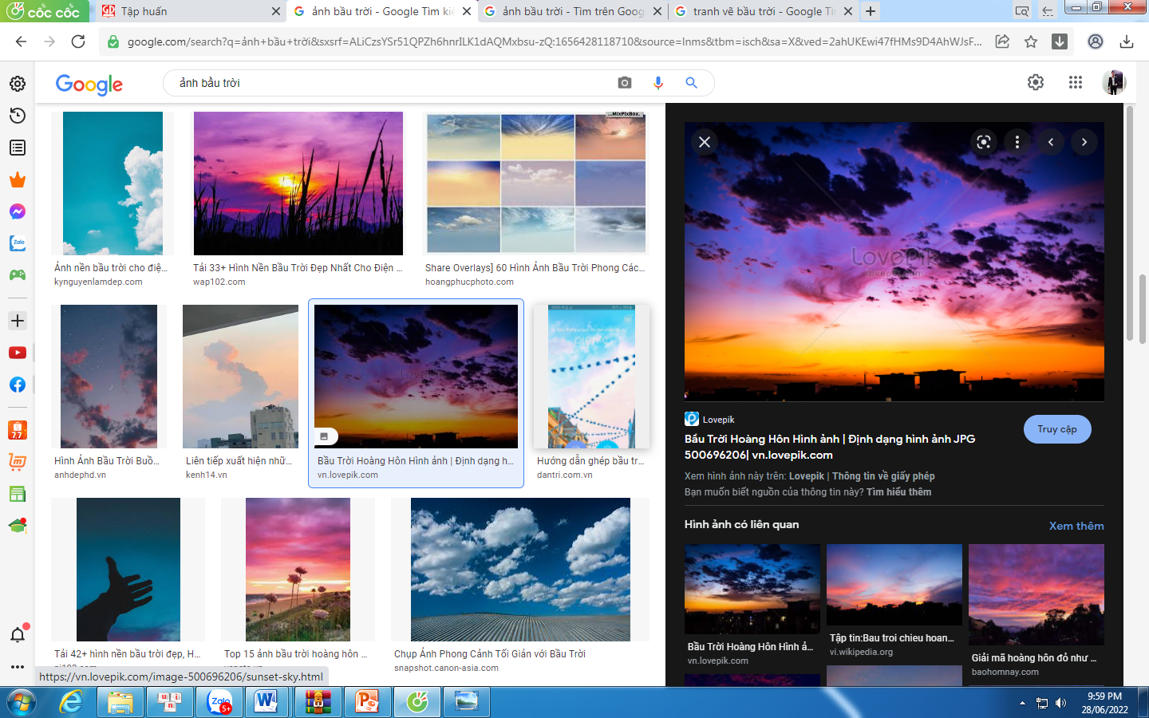
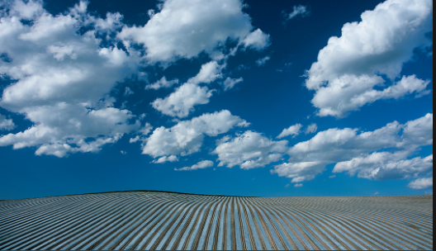
Thứ……ngày…..tháng…..năm…….
TIẾNG VIỆT
BẦU TRỜI TRONG MẮT EM
4. Nói và nghe.
Ngắm nhìn bầu trời

Slide 10
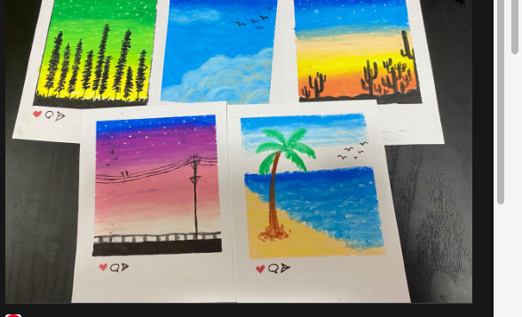
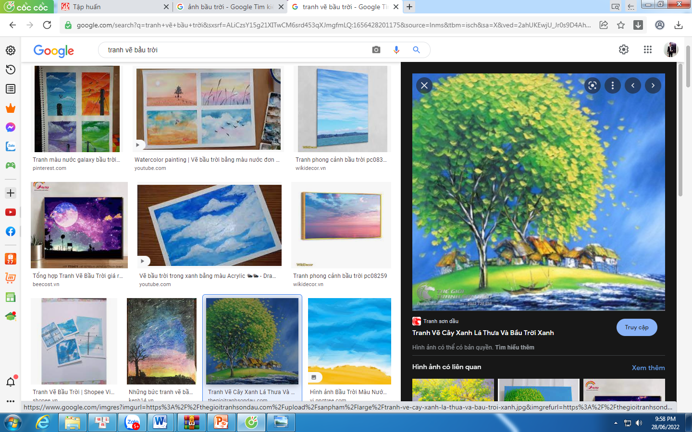
Thứ……ngày…..tháng…..năm…….
TIẾNG VIỆT
BẦU TRỜI TRONG MẮT EM
4. Nói và nghe.
Khám phá những điều thú vị trên bầu trời

Slide 11

XIN CHÂN THÀNH CẢM ƠN
QUÝ THẦY CÔ GIÁO VÀ CÁC EM
Notes:
11

